Slide 1
사이트 기획 (알라딘)
이단비

Slide 2
INDEX
SWOT 분석
페르소나 분석
타겟 및 컨셉
색과 서체
스케치
프로토 타입

Slide 3
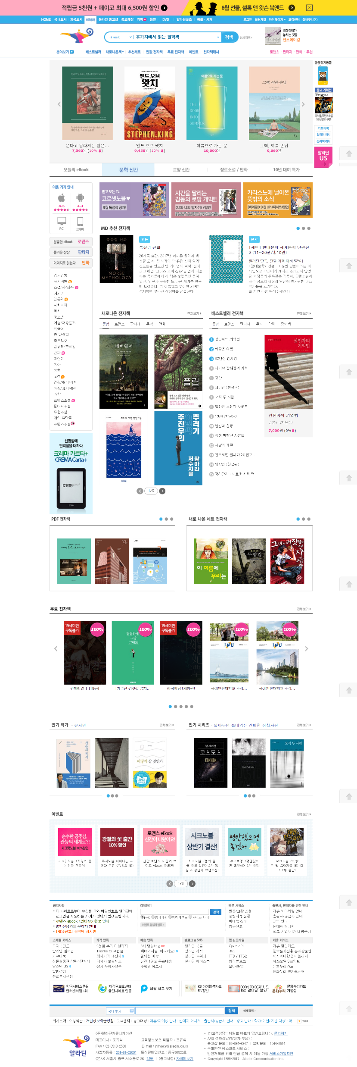
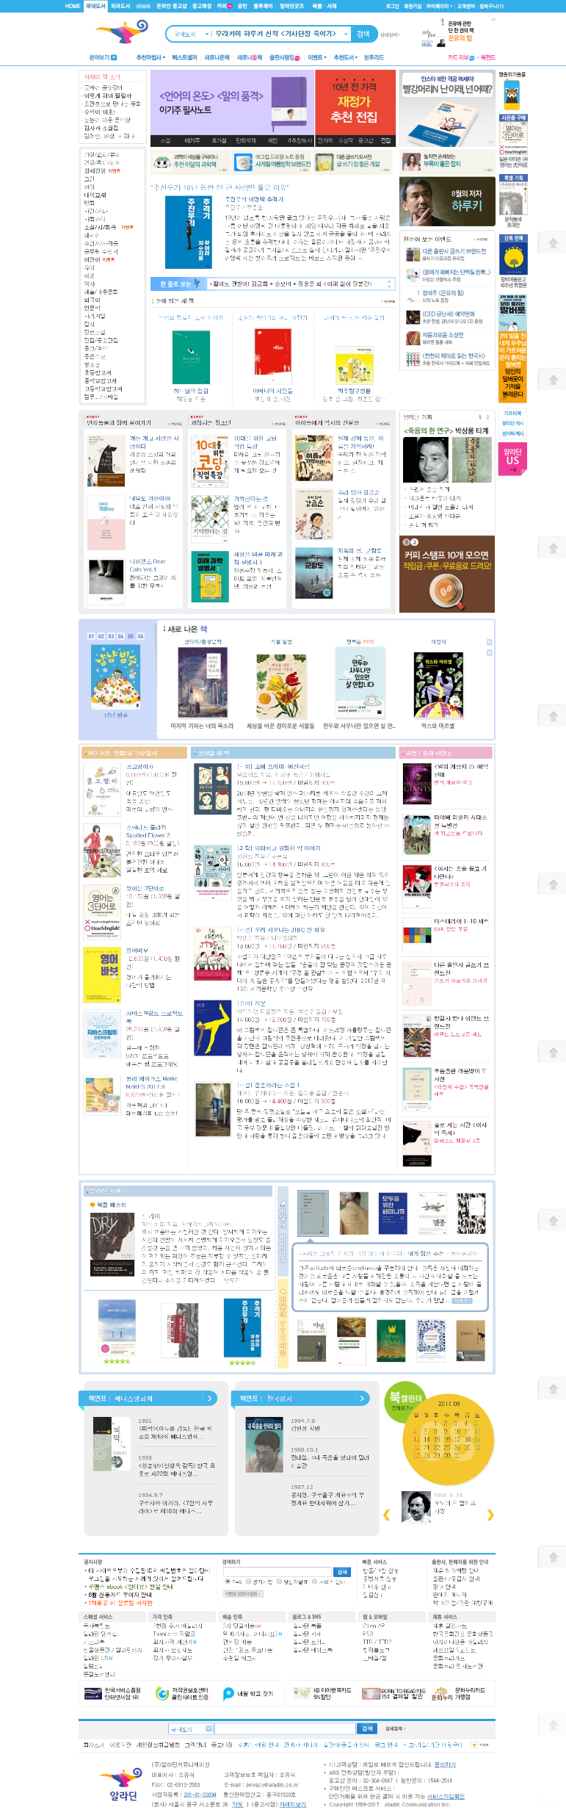
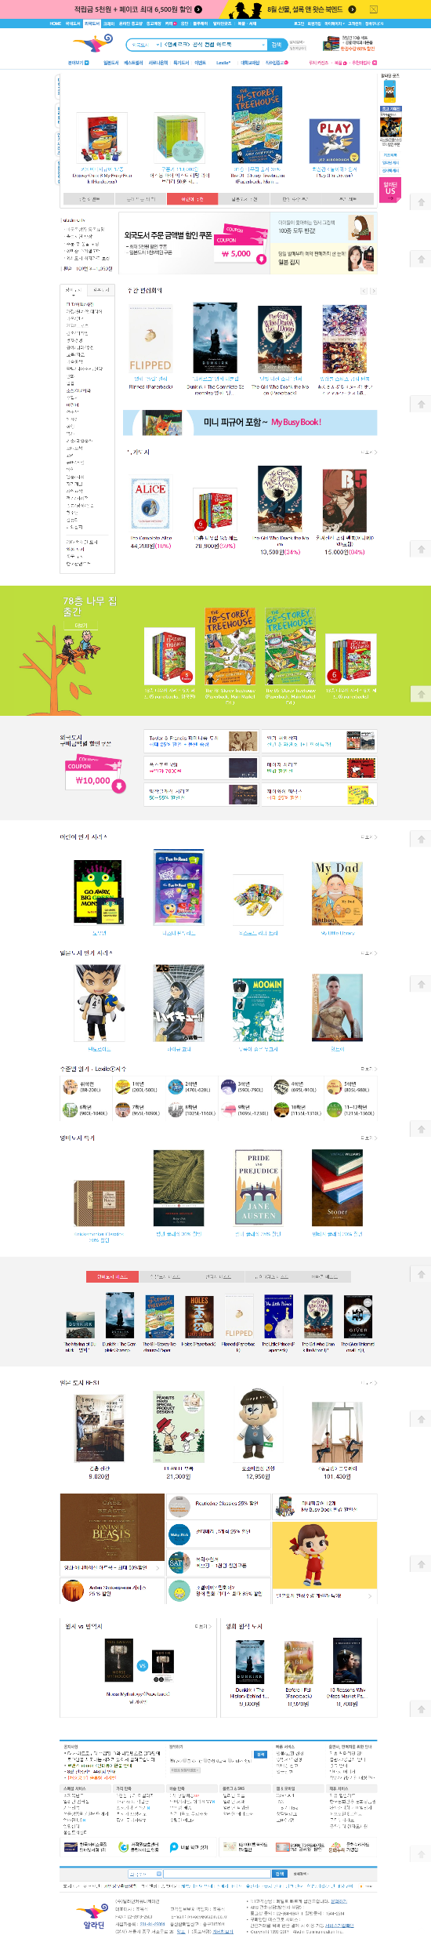
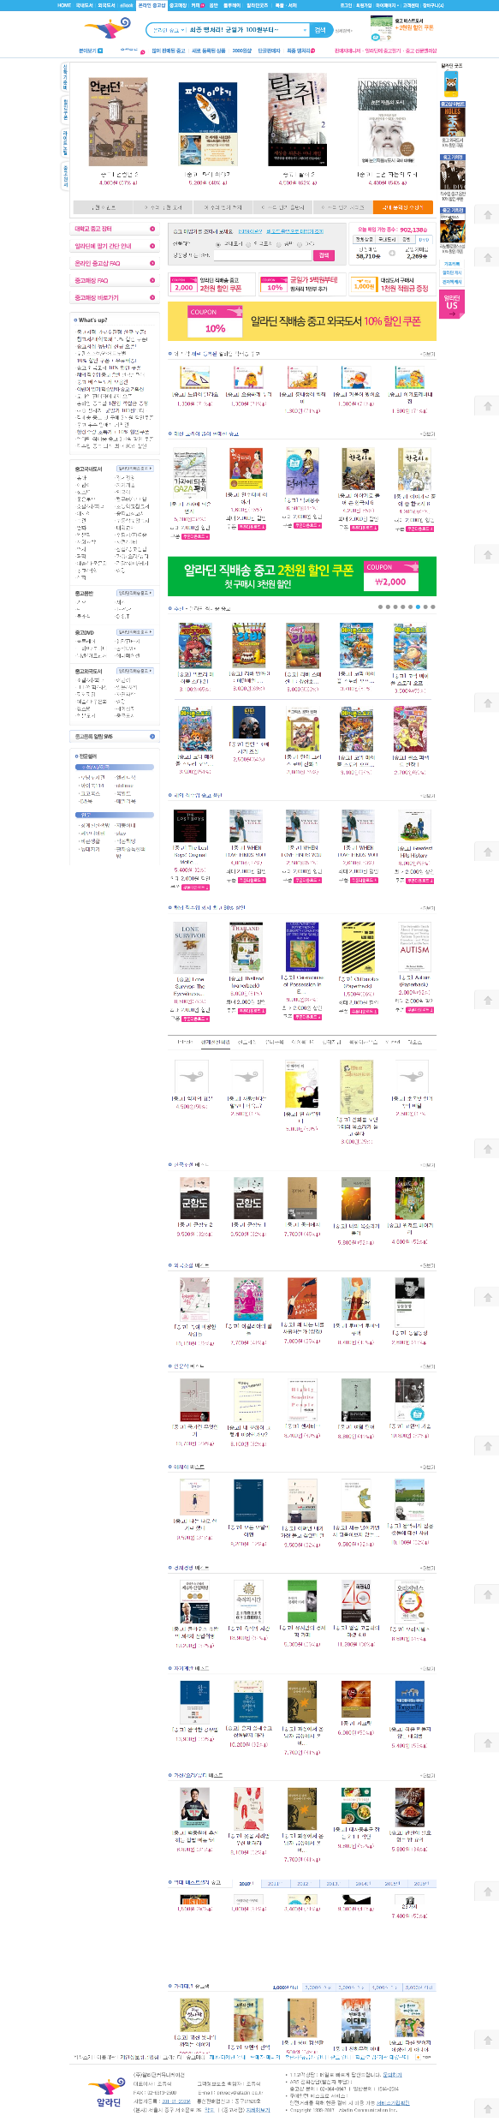
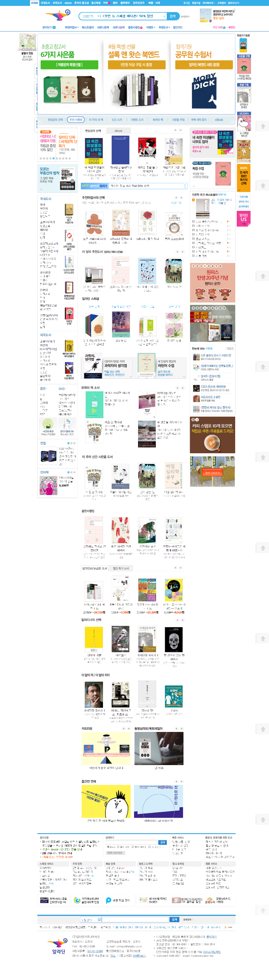
1.
분석
S
W
O
T

Slide 4
1.
분석
S
W
O
T
기존 사이트

Slide 5
S
W
강점
약점
이벤트, 굿즈 사은품이
많고 종류가 다양하다.
정보가 많은 것에 비해
정리가 안 되어있다.
O
T
기회
위협
디자인 굿즈를 활용하는 마케팅이
효과적인 추세이다.
정보가 정리되어있지 않아서
사용자가 정보를 얻기 힘들다.

Slide 6
2. 페르소나 분석

Slide 7
김세현 (20세, 남성, 새내기 대학생)
동기 : “가지고 다닐 책이 너무 많아요. 좀 더 휴대하기 편한 ebook을 구매하려고 해요.”
불만사항: “ebook에 대한 안내페이지가 미흡해요.”
목적 : “알라딘 홈페이지를 통해 ebook에 대한 안내사항을 확인하고 싶어요.”

Slide 8
박모네 (18세, 여성, 수집이 취미인 고등학생)
동기 : “예쁜 굿즈 모으기가 취미에요. 책도 사면서 굿즈도 갖고 싶어요.”
불만사항: “내가 읽고 싶은 분야의 책 중에 굿즈 이벤트에 해당하는 도서가 어떤건지
확인하기가 어려워요.”
목적 : “이벤트 도서가 무엇인지 확인하고 제가 읽을만한 책을 주문할거에요.”

Slide 9
고민정 (31세, 여성, 알뜰한 주부)
동기 : “중고책을 직접 눈으로 확인하면서 구매하고 싶습니다.”
불만사항: “오프라인 매장을 찾고싶은데 온라인과 오프라인 페이지가 나뉘어 있어서
보기도 힘듭니다.”
목적 : “오프라인 매장 안내 페이지에 접근하기 편했으면 좋겠습니다.”

Slide 10
정육갑 (29세, 남성, 승진을 원하는 회사원)
동기 : “승진을 위해서 책을 사서 공부해보려고 합니다.”
불만사항: “어떤책으로 공부할지 추천받고 싶은데 홈페이지가
정신없어서 찾아보기 힘드네요.”
목적 : “추천 도서를 이용하여 어떤 책을 구매할지 정하고 싶습니다.”

Slide 11
3. 타겟 및 컨셉

Slide 12



타겟
책을 좋아하는 전 연령층
컨셉 키워드
엔티크
가을 분위기의
정돈된

Slide 13
4. 색과 서체

Slide 14
color
main
#4c5c6c
font
#333333
#333333
#ffffff
point
#ae5d62
명도대비
#4c5c6c
#ffffff
#ae5d62
#ffffff
6.9 : 1
4.6 : 1

Slide 15
font
영문
한글
Verdana
나눔 고딕
Arial
나눔 명조
Helvetica

Slide 16
5. 스케치

Slide 17
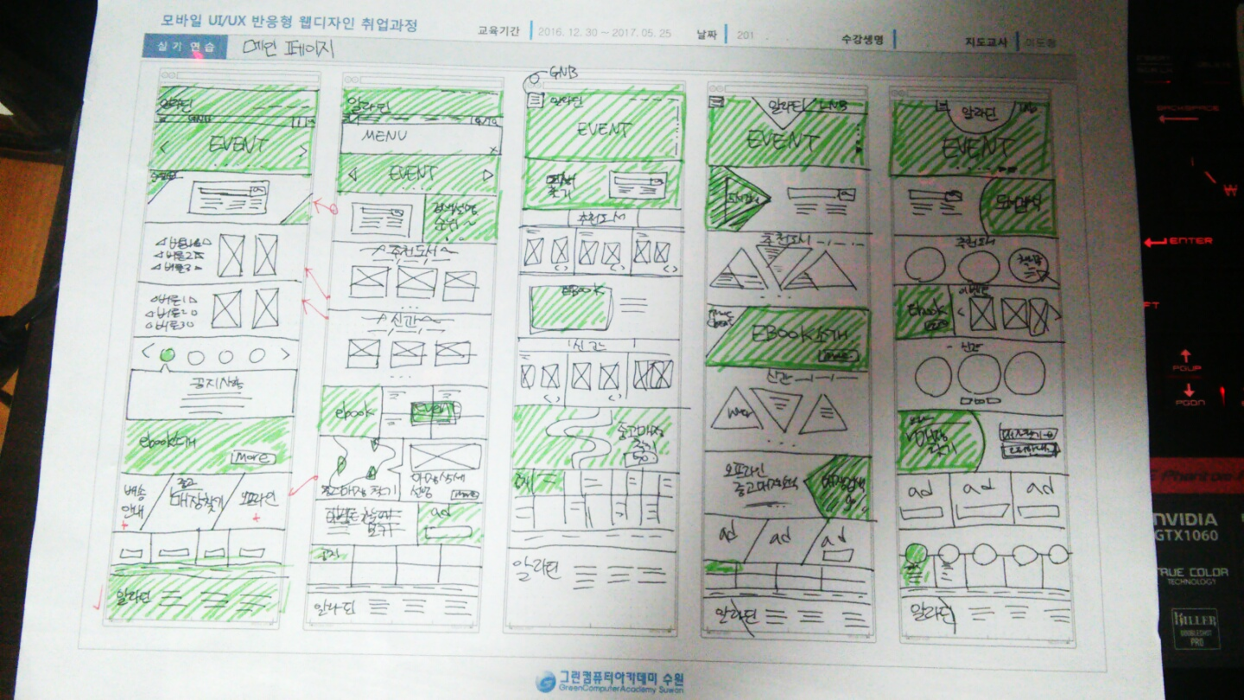
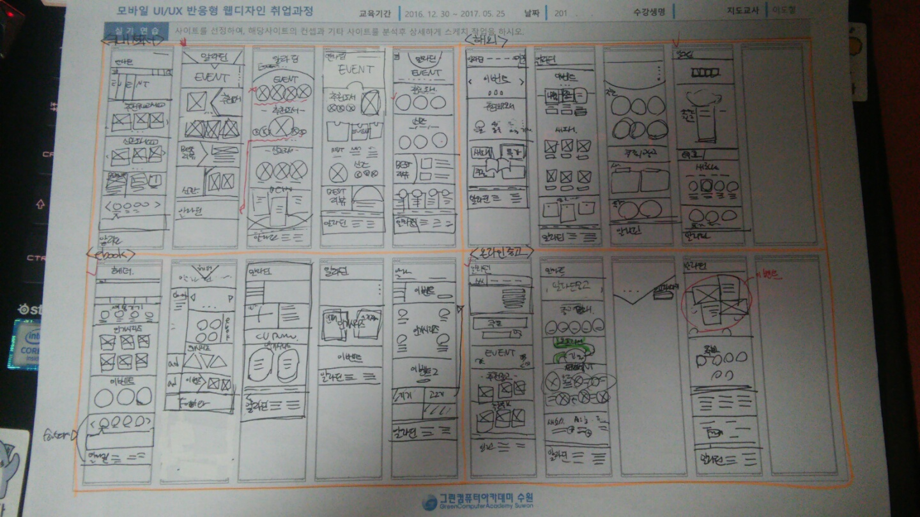

Slide 18
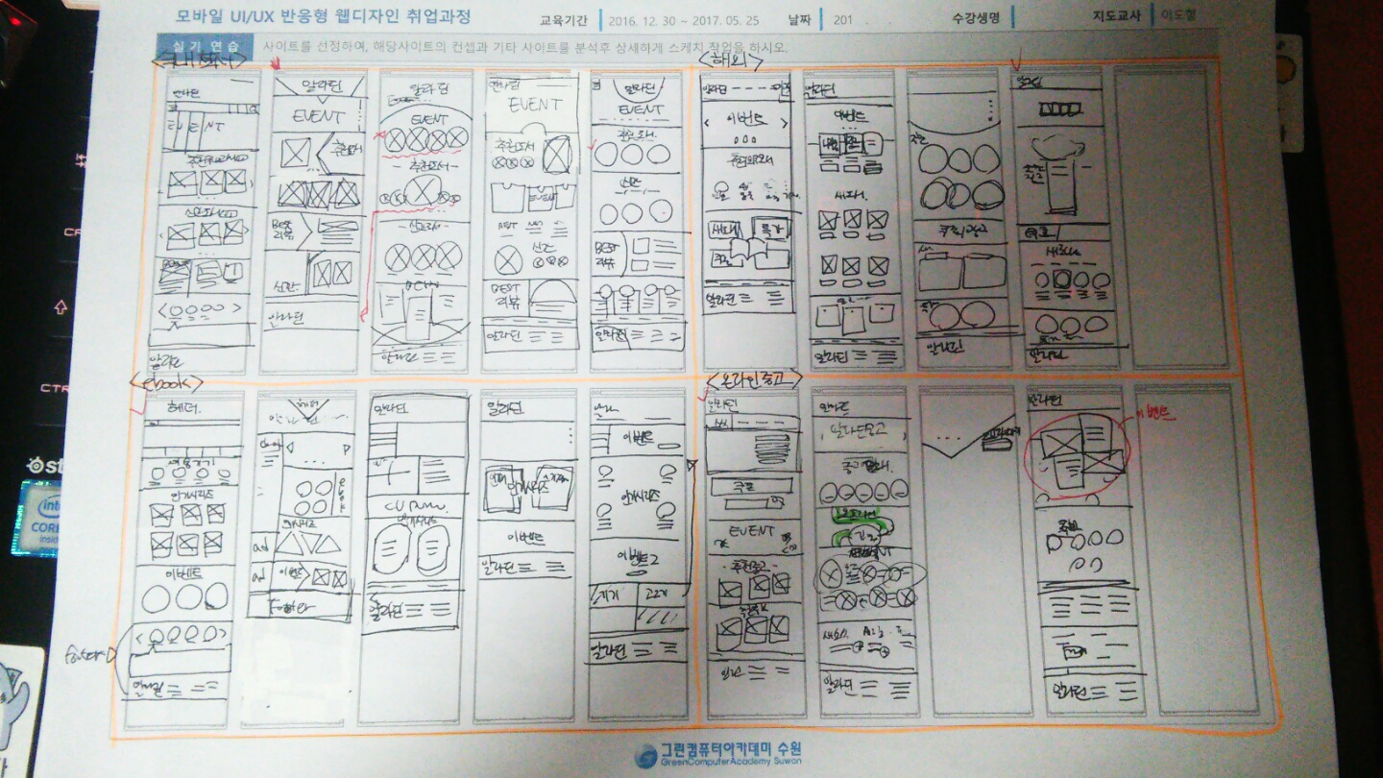
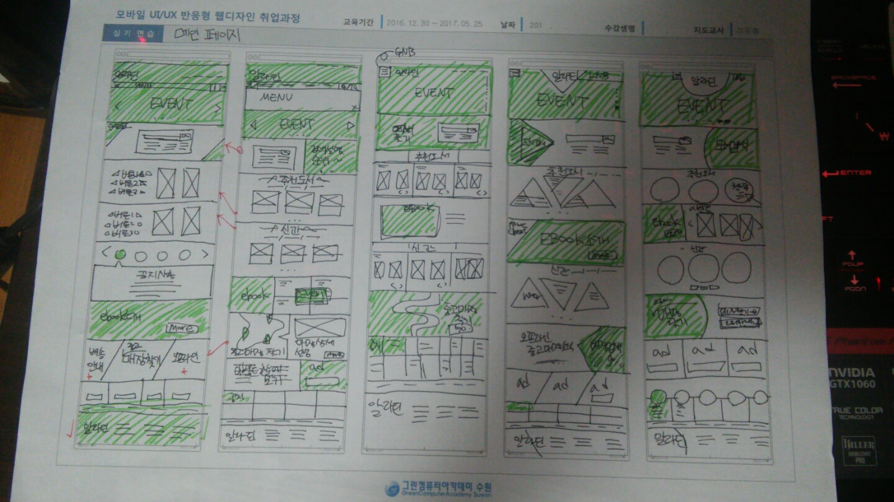

Slide 19
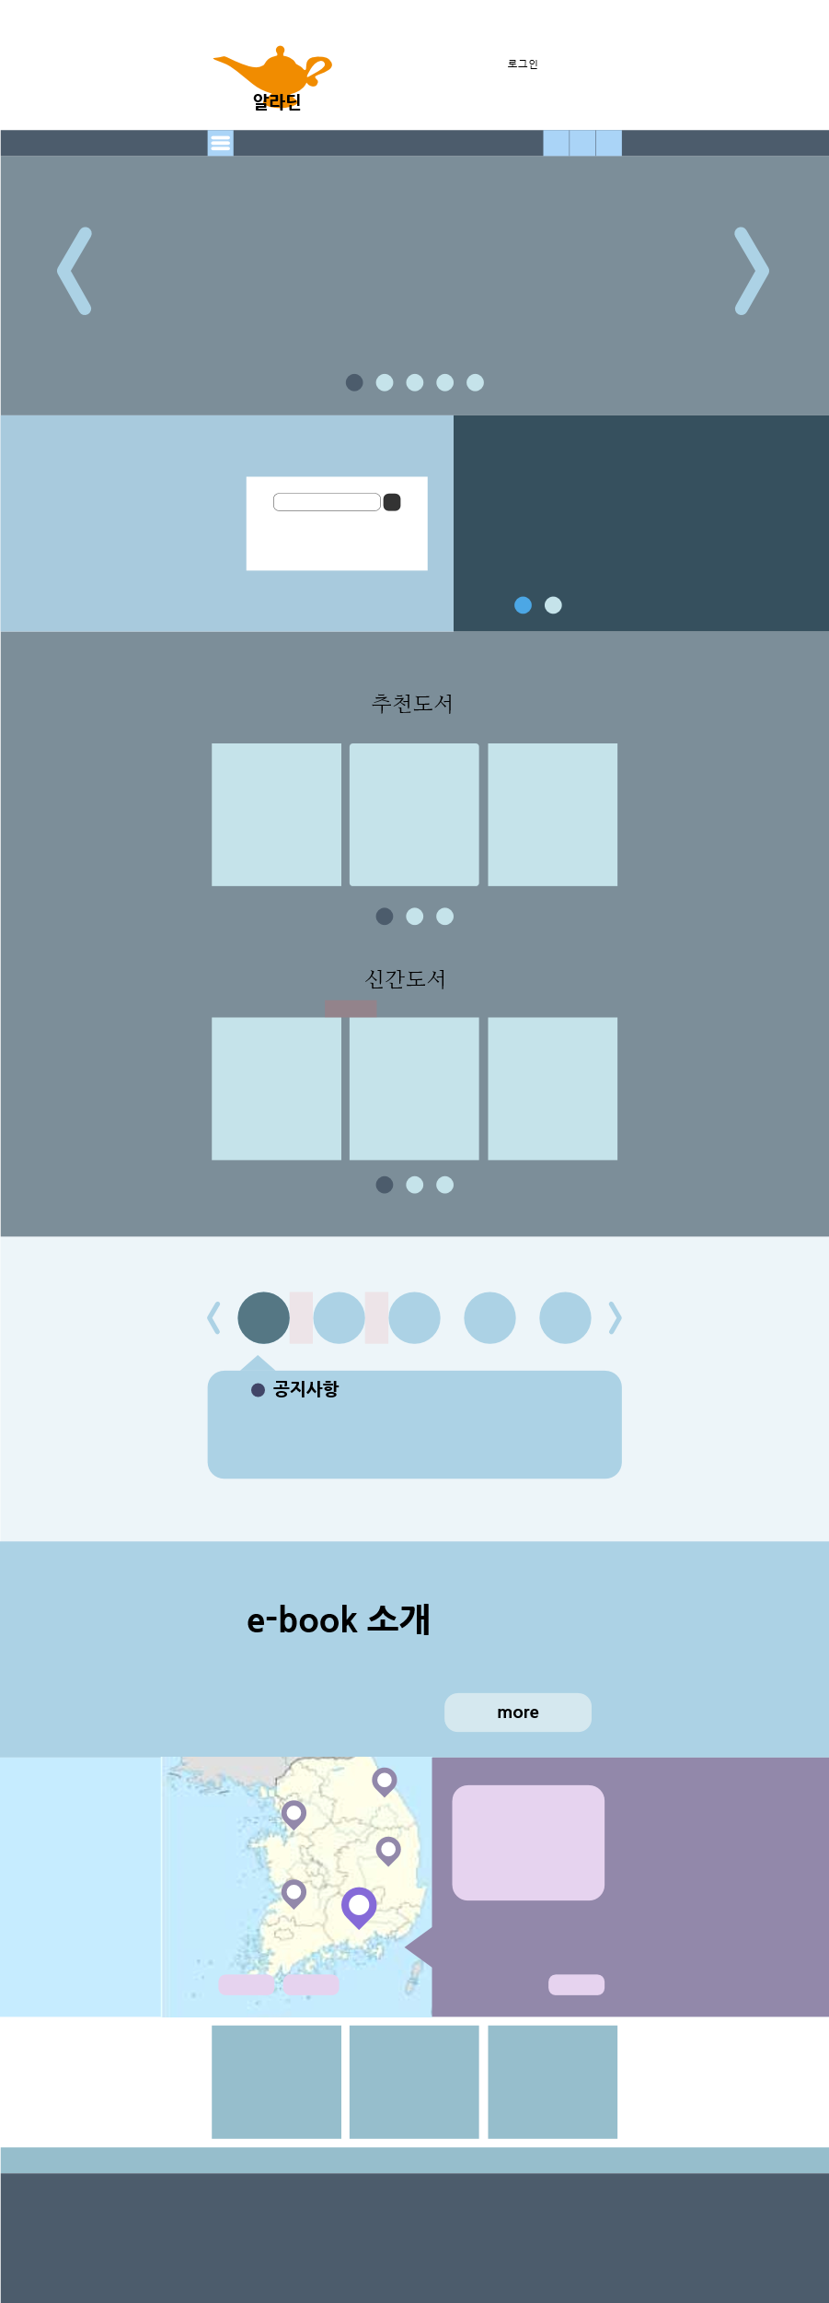
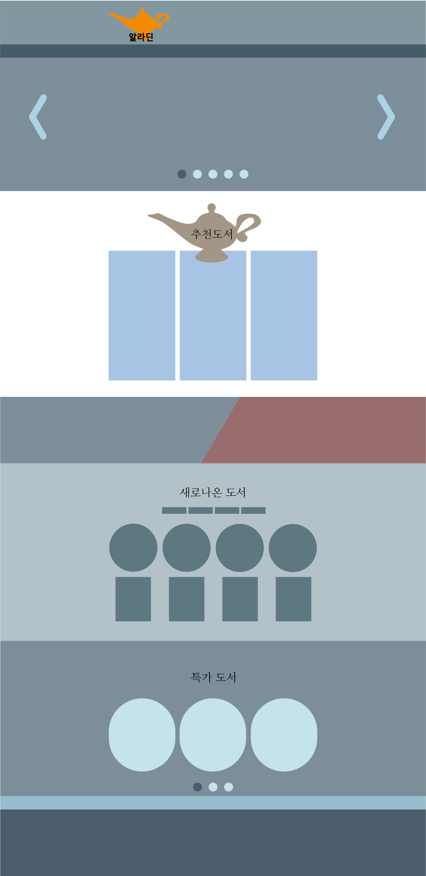
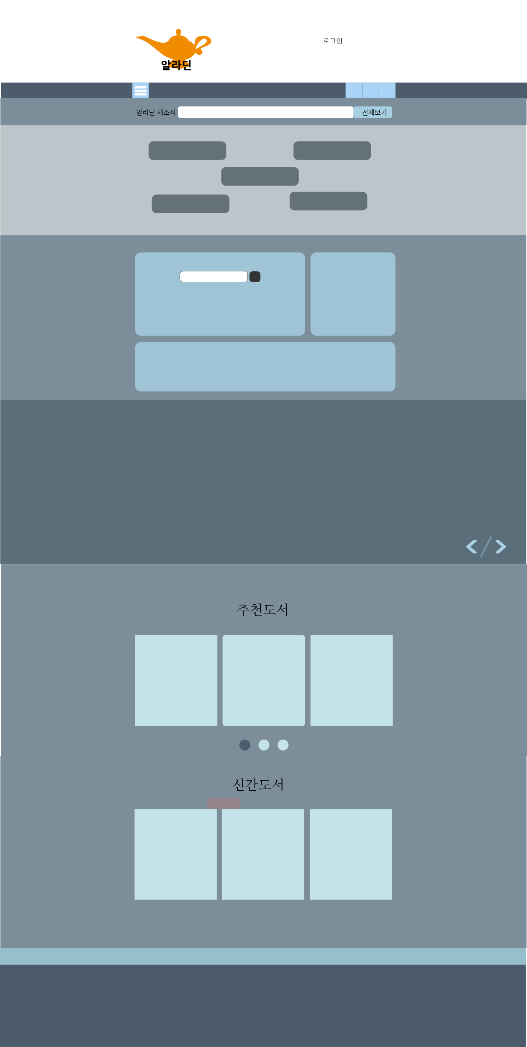
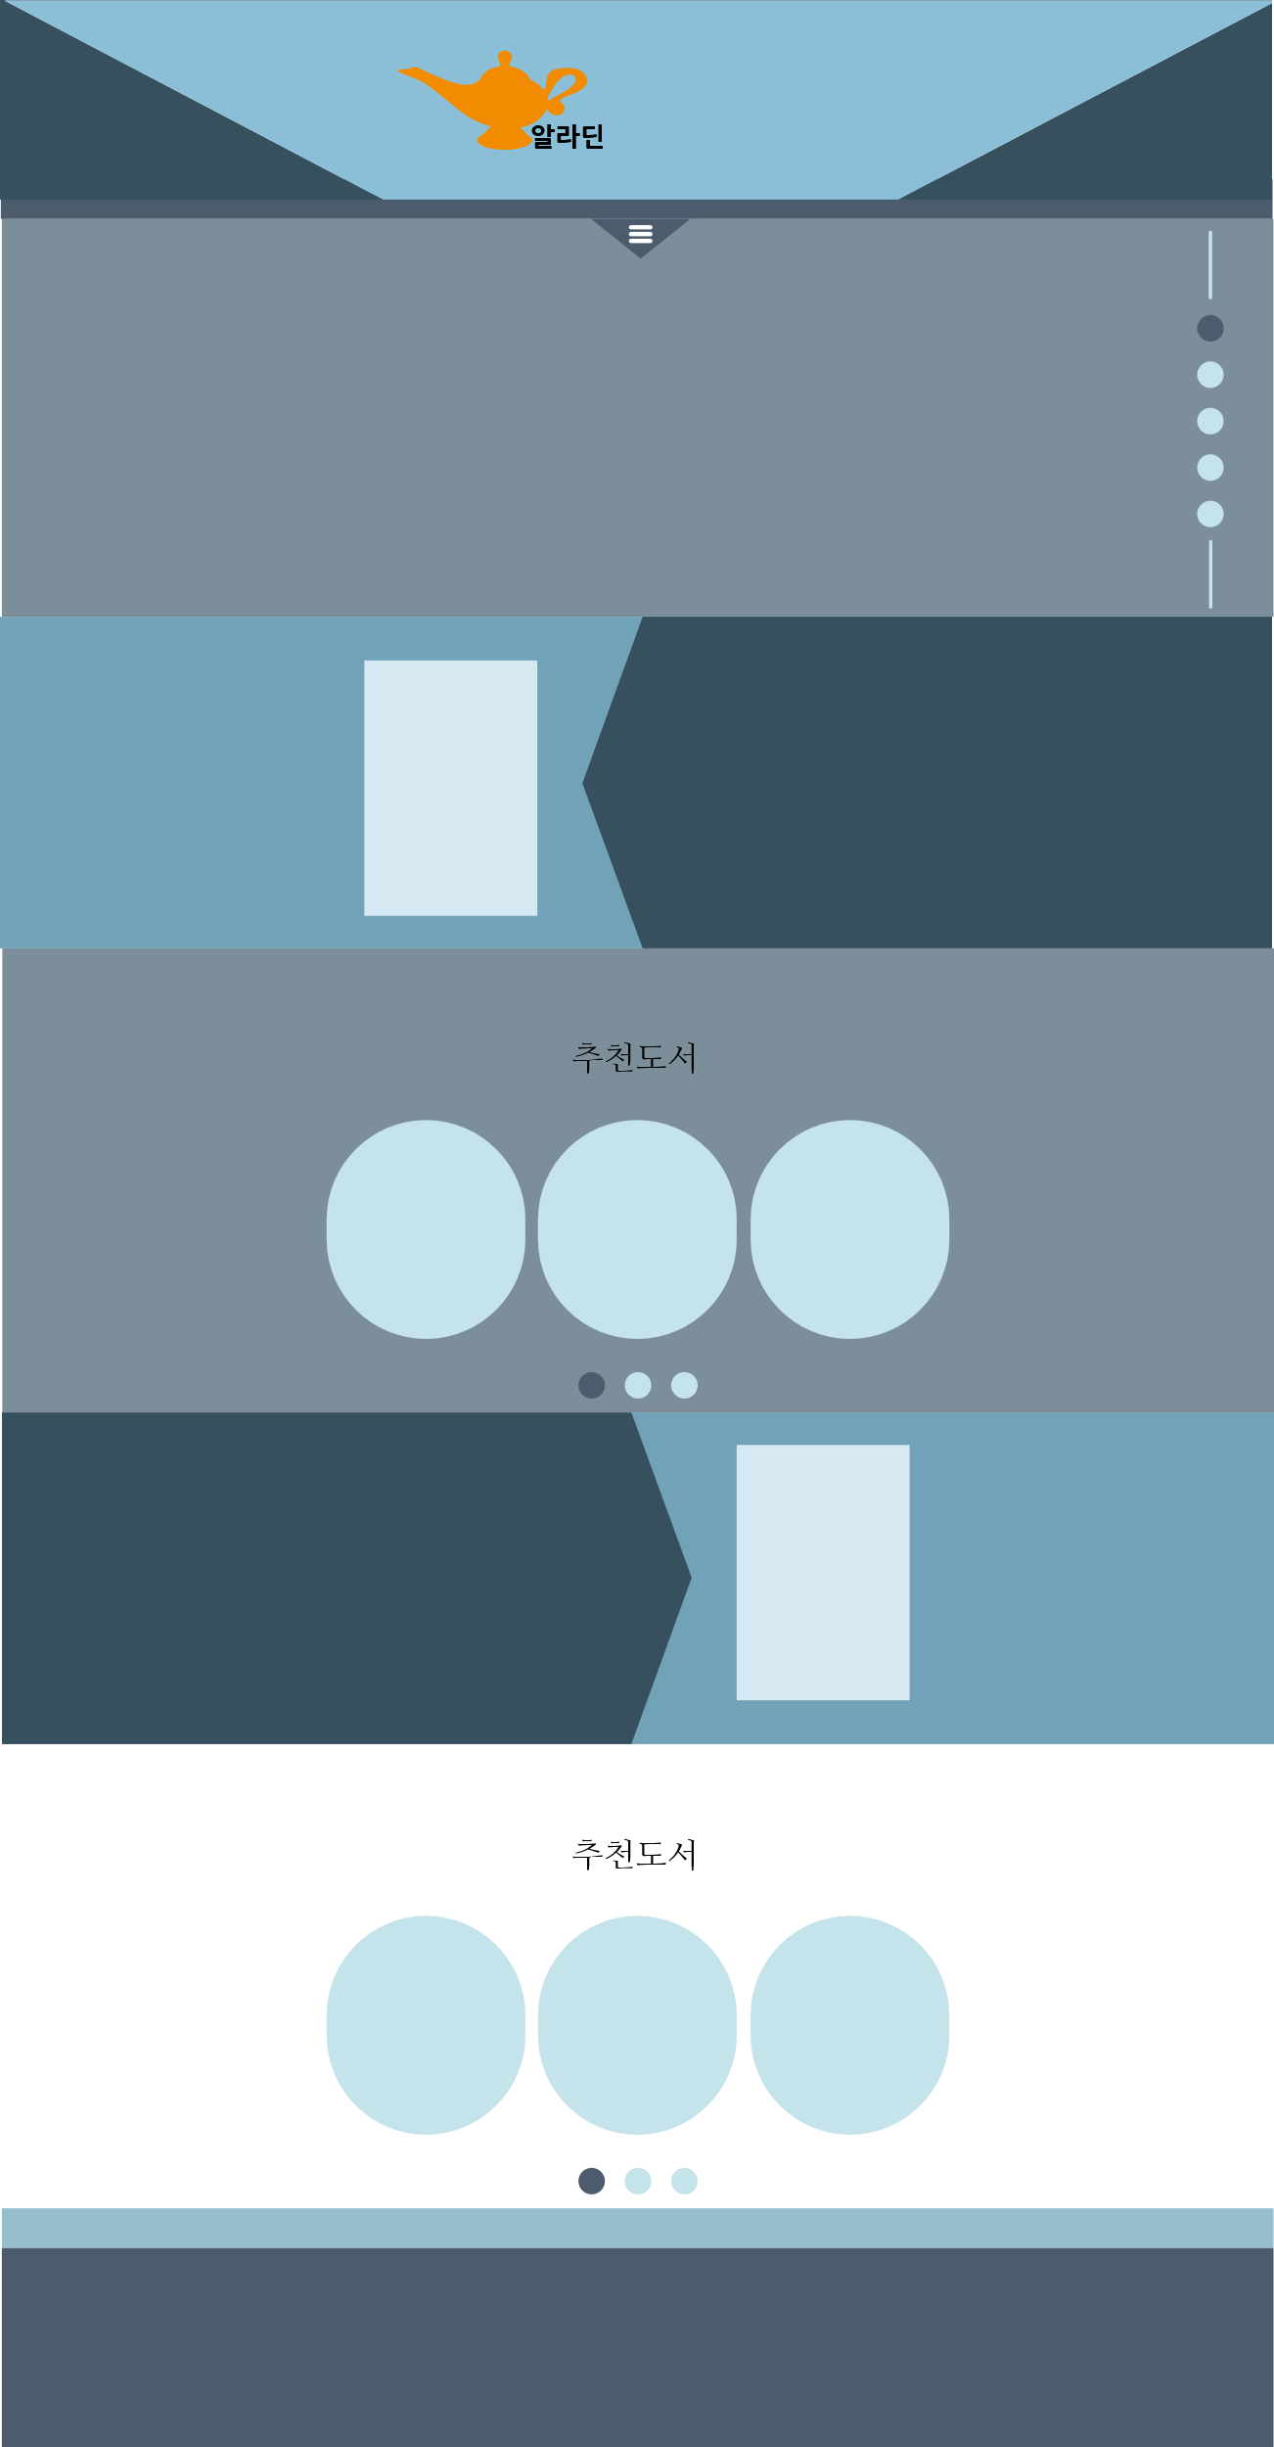
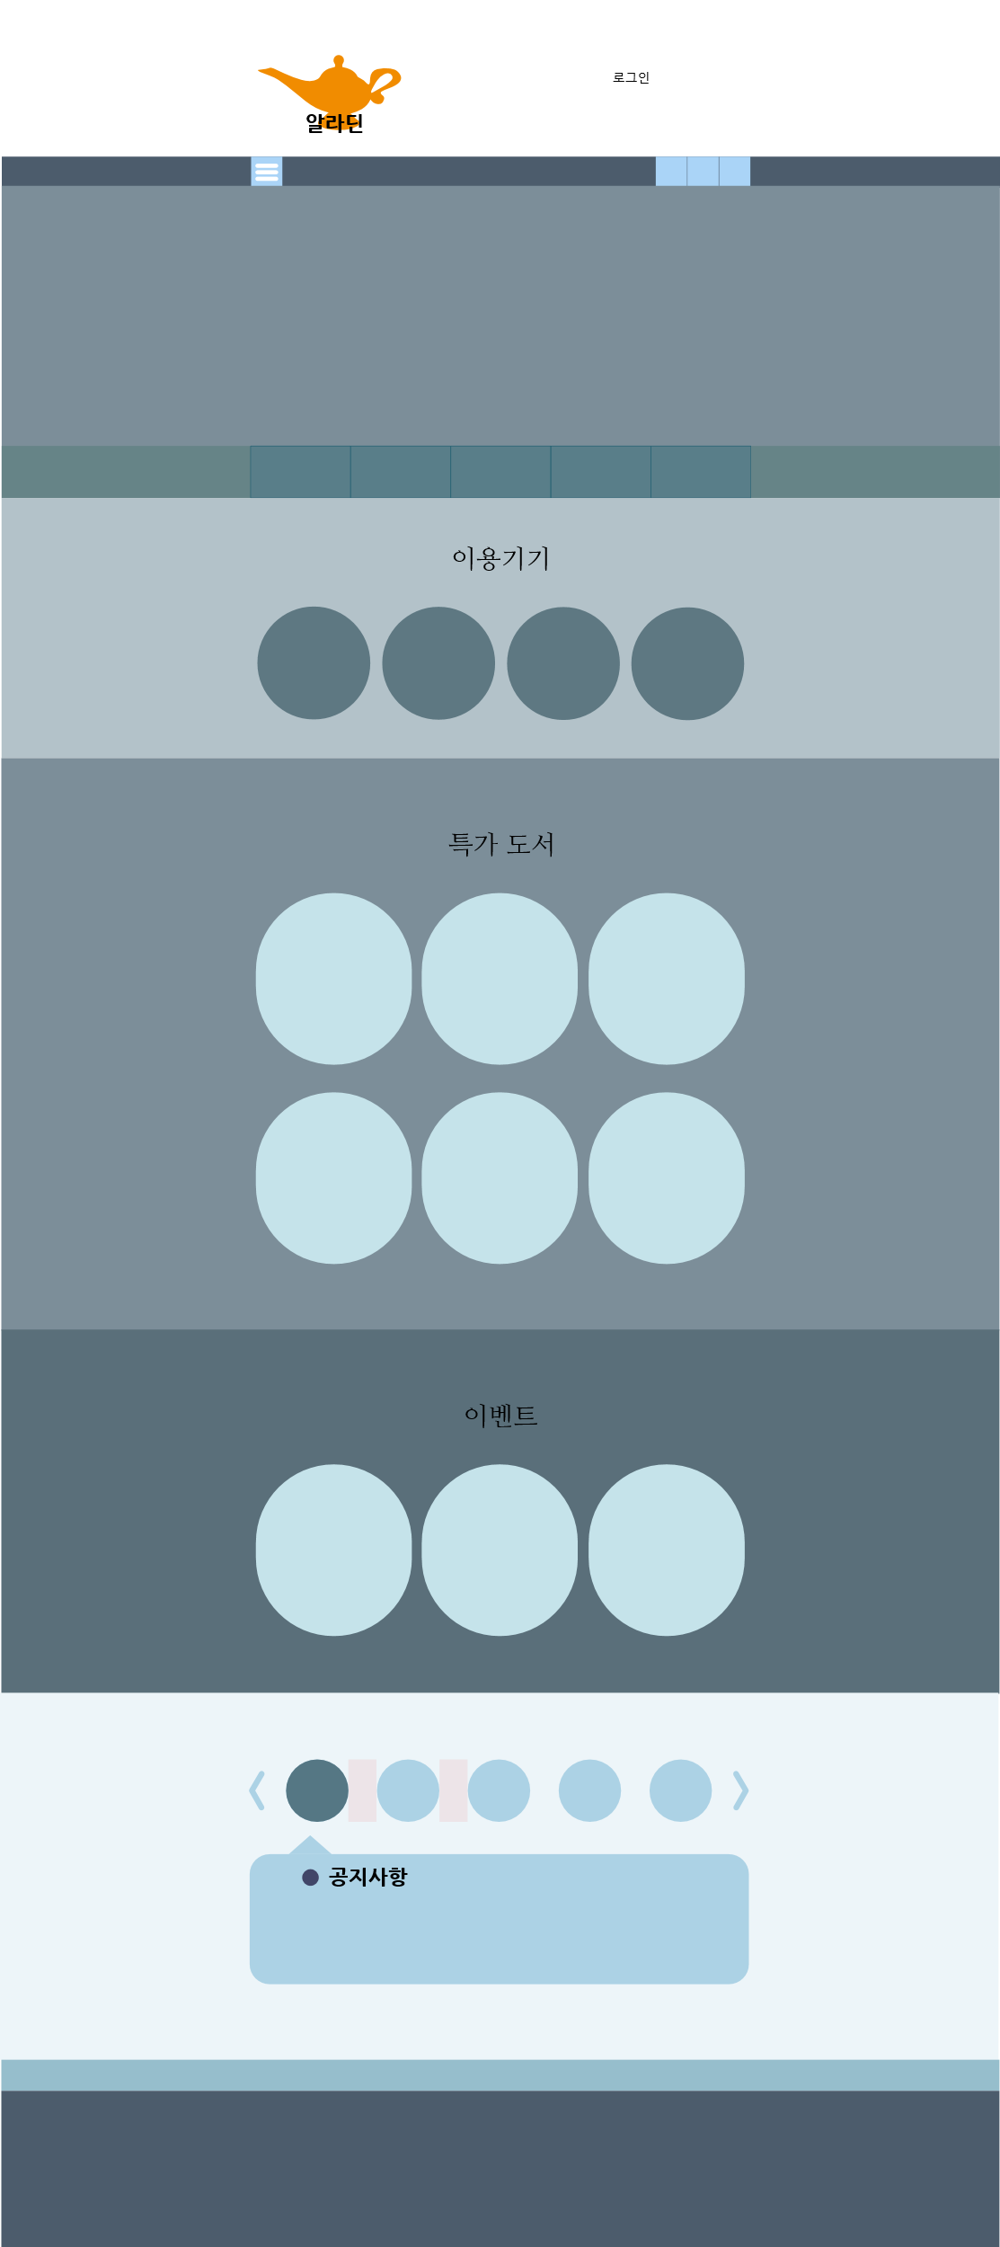
6. 프로토타입

